Slide 3
Stellingen
Macht in Amerika
Impactmeter

Slide 4

Stellingen
Amerika kiest
Op 3 november kiest Amerika. Dat lijkt ver weg, maar de uitkomst raakt ook jou.
In deze les zoek je antwoord op drie vragen:
Wie heeft de macht in Amerika?
Hoeveel invloed heeft één persoon?
Wat merkt Nederland ervan?

Slide 5
Stellingen
De stellingenlijn
Je krijgt zo drie stellingen te zien. Geef je mening door een plek in het lokaal in te nemen.
Kies een kant: links in de klas is eens, rechts is oneens.
Leg uit: twee studenten van elke kant zeggen in een zin waarom.
Twijfel mag: weet je het niet?
Ga dan in het midden staan.
Onthoud waar je stond. Aan het eind van de les kijk je terug.

Slide 6
STELLING 1/3
EENS
Amerikaanse verkiezingen gaan mij niks aan.
ONEENS
Toch merk je er meer van dan je denkt. Wat Amerika besluit, raakt prijzen, veiligheid en zelfs Den Haag. Aan het eind van de les kijk je of je nog op dezelfde plek staat.

Slide 7
STELLING 2/3
EENS
Ik stem liever op een persoon dan op een partij
ONEENS
In Amerika gebeurt dit nu op grote schaal. De president raadt kandidaten aan voor de verkiezingen. Net als een influencer die een product aanprijst.

Slide 8
STELLING 3/3
EENS
Een leider moet zijn plannen kunnen uitvoeren zonder dat anderen hem tegenhouden.
ONEENS
In een democratie kan dat niet zomaar. Daar mag niemand alle macht hebben. In Amerika kan het Congres plannen van de president tegenhouden.

Slide 9
Macht in Amerika
Hoe zit het met de macht?
Amerika is een democratie. Dat betekent dat de macht is verdeeld zodat niemand te machtig kan worden.
Hoe dat in Amerika zit, en wat er op 3 november op het spel staat? Dat ontdek je in de volgende dia’s.

Slide 10

Verdeling van macht
Macht in Amerika
MACHT IN AMERIKA
in Amerika is de macht verdeeld in drieën. Wie maakt de wetten, wie voert ze uit en wie controleert?
Rechterlijke macht
Rechters
Controle
Uitvoerende macht
President (en ministers)
Controle
Zo zit dat:
Het Congres maakt de wetten
De president en de ministers voeren uit
De rechters controleren of dit volgens de Grondwet gebeurt
Wetgevende macht
Congres
Burgers kiezen
Huis
(435 leden)
Senaat
(100 leden)

Slide 11
Checks and balances
Macht in Amerika
In Amerika heet dit ‘checks and balances’. De drie machten houden elkaar in evenwicht. Zo wordt geen enkele macht te sterk.
Rechterlijke macht
Rechters
Controle
Uitvoerende macht
President (en ministers)
Controle
Wetgevende macht
Congres
Burgers kiezen
Huis
(435 leden)
Senaat
(100 leden)

Slide 12
Macht in Amerika
De tussentijdse verkiezingen
Burgers kiezen
Amerika is een democratie. Er zijn elke twee jaar verkiezingen.
Elke 4 jaar: presidentsverkiezingen
(uitvoerende macht)
Elke 2 jaar: midtermverkiezingen
(wetgevende macht)
Bij de midtermverkiezingen worden de congresleden van het Huis van Afgevaardigden en een deel van de Senaat opnieuw gekozen.
Wetgevende macht
Congres
Huis
(435 leden)
Senaat
(100 leden)

Slide 13
Wie doet wat?
Het Huis van Afgevaardigden:
Hier begint een wet. Er is een meerderheid nodig: minstens 218 van de 435 leden.
De Senaat:
Daarna stemt de Senaat. Ook daar is een meerderheid nodig.
Huis en Senaat: Anders dan in Nederland mogen ze allebei de wet aanpassen. Daarna tekent de president. Of hij zegt ‘nee’: een veto.
Wetgevende macht
Congres
Huis
Senaat
435 leden
100 leden: 2 per staat,
gekozen door het volk
Republikeinen
Democraten
onafhankelijk / leeg

Slide 14
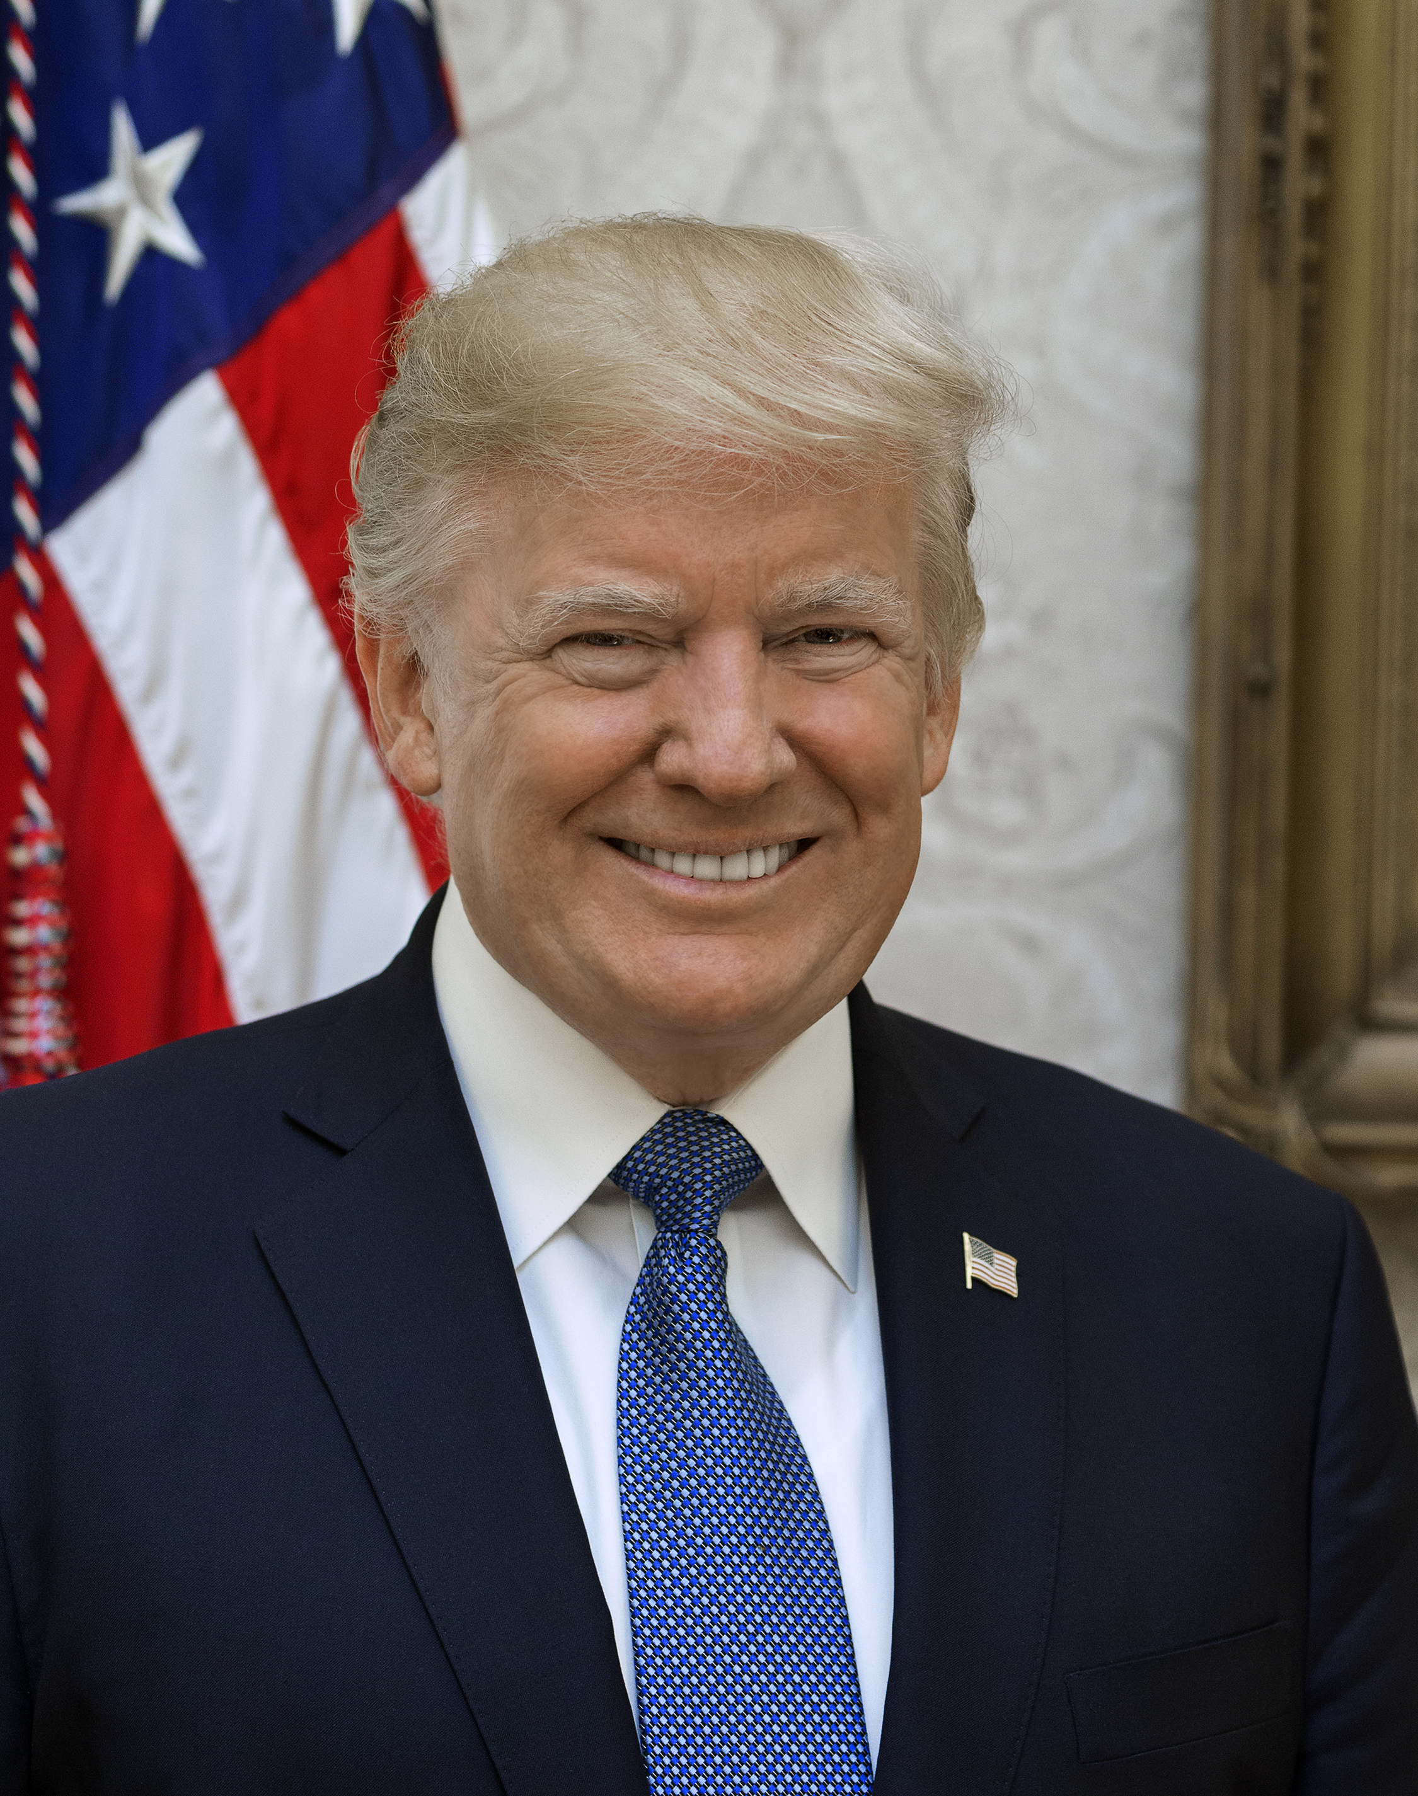
HUIS VAN AFGEVAARDIGDEN
Macht in Amerika
De verdeling
Republikeinen en Democraten zijn de twee grote partijen in Amerika.
214
Democraten
218
Republikeinen
+1 onafhankelijk · 2 leeg
Nu heeft de partij van de president een meerderheid in het Huis én in de Senaat. In het Huis is het verschil maar klein.
SENAAT
45
Democraten (+2 onafh.)
53
Republikeinen

Slide 15
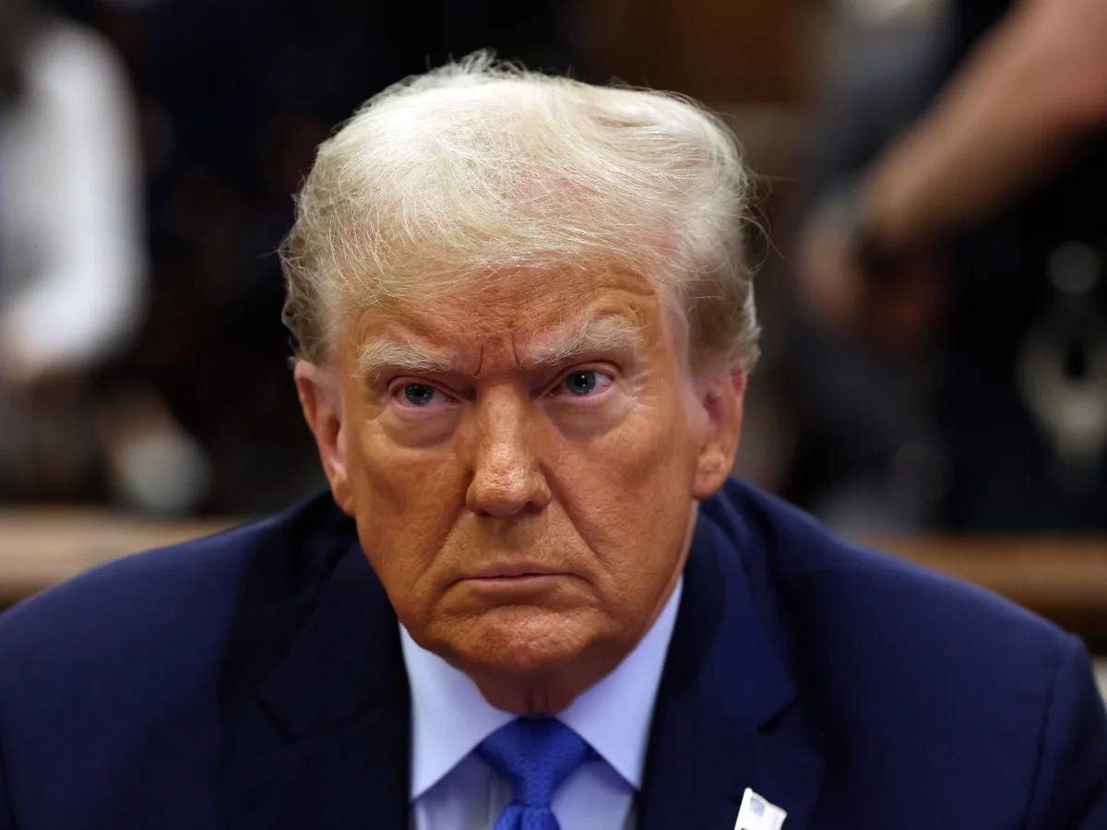
Macht in Amerika
De situatie
Hoeveel zetels de partij van de president heeft, bepaalt hoe makkelijk de president kan regeren.
Dat geldt voor elke president, van welke partij ook.
Meerderheid wisselt:
Het Congres kan plannen tegenhouden. De president moet dan onderhandelen.
Wat kan het Congres doen?
Wetten aannemen of tegenhouden
Beslissen over geld (de begroting)
Onderzoek doen naar de regering
Een veto omzeilen met 2/3 van de stemmen
Meerderheid blijft:
Het Congres stemt vaak vóór de plannen van de president. Wetten komen er makkelijker door.

Slide 16
Macht in Amerika
Influencer deal
Bij de tussentijdse verkiezingen kies je geen president, maar leden van het Congres. Trump staat dus niet op het stembiljet. Toch draaien deze verkiezingen om hem.
Hij steunt kandidaten openlijk. Zo zegt hij eigenlijk: stem op deze persoon.
Steun helpt:
De meeste kandidaten met Trumps steun wonnen hun voorverkiezing.
Advies van Trump = influencer-deal?
Een bekend gezicht raadt iets aan
Volgers nemen dat advies over
Wie steun krijgt, moet loyaal blijven
Maar: een stem is geen product
Steun is geen garantie:
In onder meer Georgia en Iowa verloren kandidaten met zijn steun toch.

Slide 17

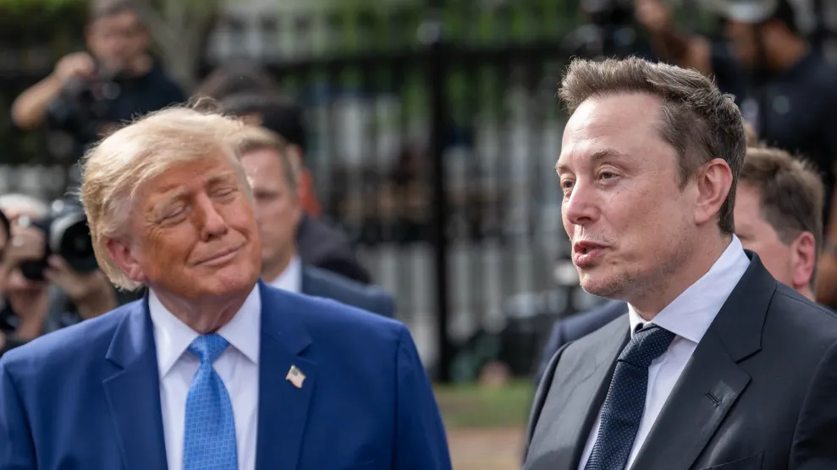
Macht in Amerika
Influencer deal
Ook Elon Musk, eigenaar van Tesla, Starlink en X, mengt zich in de verkiezingen.
Hij is een van de grootste bekende geldgevers van deze verkiezingen: hij gaf groepen die de Republikeinen steunen meer dan 360 miljoen dollar.
Geld van Musk = sponsordeal?
Een bekend en rijk gezicht betaalt mee
Kandidaten kunnen meer reclame maken
Wie geld krijgt, moet loyaal blijven
Maar: een stem is niet te koop

Slide 18
Impactmeter
MERK IK NIKS VAN
Impact meten
Wat Amerika besluit, blijft niet in Amerika. Je merkt het soms in je portemonnee, soms in het nieuws en soms helemaal niet.
Maak duo’s en onderzoek één nieuwskaart. Hoe dichtbij komt het? Bepaal het samen deze nieuwskaart hoort op de impactmeter.
De nieuwskaart krijg je van je docent.
MERK IK DIRECT
Download nieuwskaarten

Slide 19
Impactmeter
MERK IK NIKS VAN
Impact meten
Nieuwskaart lezen: Elk duo krijgt één nieuwskaart. Bespreek en zoek uit wat de impact hiervan is geweest op Nederland.
Impactmeter: Op de vloer ligt een lijn van “merk ik niks van” tot “merk ik direct”. Leg je kaart neer en leg kort uit waarom.
De onthulling: Wie beslist: de president alleen, of beslist het Congres mee?
Bekijk de antwoorden bij de nieuwskaarten op de volgende dia.
MERK IK DIRECT

Slide 20
Impactmeter
Kleine impact
BESPREEK
Deze nieuwskaarten hebben een kleine impact op jouw leven. Klik op de kaart voor meer uitleg.
Groenland
Trump wil Groenland bij Amerika, voor de veiligheid. Denemarken zegt: niet te koop. Trump dreigde met extra heffingen op Europese producten.
Je merkt het pas als heffingen producten duurder maken.
Wie beslist? Trump voert het buitenlandbeleid. Maar over heffingen gaat volgens het Amerikaanse Hooggerechtshof eigenlijk het congres.
Strafhof in Den Haag
Het Strafhof in Den Haag wil Israëlische leiders laten oppakken. Amerika erkent het hof niet en straft de rechters met sancties, bijvoorbeeld door bankrekeningen van rechters te bevriezen.
Klein voor jou, maar groot voor Den Haag.
In je leven merk je hier weinig van.
Wie beslist? Trump zelf. Hij kan deze sancties invoeren zonder het Congres.

Slide 21
Impactmeter
Middelmatige impact
BESPREEK
Deze nieuwskaarten hebben een middelmatige impact op jouw leven. Klik op de kaart voor meer uitleg.
Oekraïne
Trump wil snel een einde aan de oorlog met Rusland. In oktober zei hij dat Oekraïne een nieuwe president nodig heeft. Oekraïne zegt: dat kiezen wij zelf.
De oorlog houdt energieprijzen hoog, ook die van diesel.
Wie beslist? Trump onderhandelt. Geld voor Oekraïne en sancties tegen Rusland gaan langs het Congres.
NAVO
Amerika is de grootste NAVO-partner. De president wil dat Europa meer betaalt. In 2025 beloofden de NAVO-landen in Den Haag om uiterlijk in 2035 tot 5% aan defensie te besteden.
Nederland geeft meer geld uit aan defensie.
Dat geld gaat dan niet naar bijvoorbeeld onderwijs of zorg. Wie beslist? Trump bepaalt de toon. Maar uit de NAVO stappen mag alleen met toestemming van het Congres.

Slide 22
Impactmeter
Grote impact
BESPREEK
Deze nieuwskaarten hebben een grote impact op jouw leven. Klik op de kaart voor meer uitleg.
Oorlog met Iran
In februari 2026 vielen Amerika en Israël Iran aan. Iran sloot de Straat van Hormuz, een route voor olie.
Olie wordt duurder, dus ook benzine en je energierekening. Wie beslist? Trump beslist over aanvallen. Officieel mag alleen het Congres oorlog verklaren.
Big Tech
Europa wil Amerikaanse techbedrijven strenger controleren en extra belasten. Trump dreigt dan met hoge heffingen op Europese producten.
Het gaat over je telefoon, je apps en wat je ziet in je feed. Wie beslist? Trump dreigt met heffingen, maar heffingen zijn eigenlijk aan het Congres. Europa maakt zijn eigen regels.

Slide 23
Impactmeter
Bespreek
BESPREEK
Bekijk de impactmeter en bespreek klassikaal:
Welke nieuwskaarten kunnen veranderen als het Congres van partij wisselt?
Weet je nog de stelling uit de intro: “Amerikaanse verkiezingen gaan mij niks aan”? Zou je nu ergens anders gaan staan?

Slide 24
Impactmeter
Zo werkt democratie
ZO WERKT DEMOCRATIE
BESPREEK
De macht wordt verdeeld, en kiezers kunnen die verdeling veranderen. Vanaf 4 november komt de uitslag binnen.
Experts kijken naar de peilingen en voorspellen de uitslag. Bijna allemaal verwachten ze dat de Democraten het Huis winnen. Bij de Senaat wordt het spannend.

